Slide 1


IPL
计算机学院
补充材料 —
线性代数、概率统计、最优化基础
孔万增 Kong Wanzeng, Ph.D
Tel: 15967146928
Email: kongwanzeng@hdu.edu.cn

Slide 2
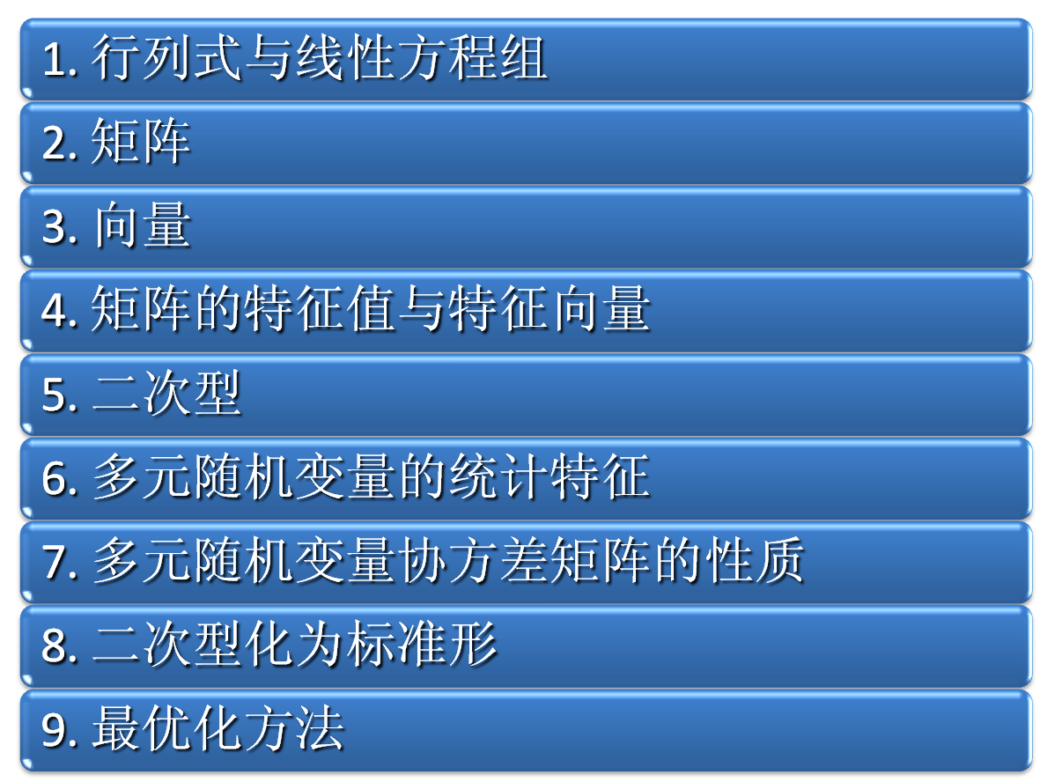
Table of Contents

Slide 3
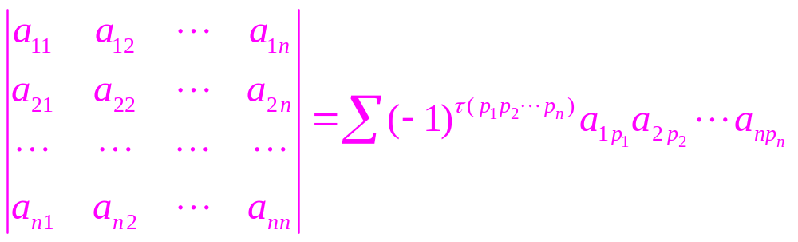
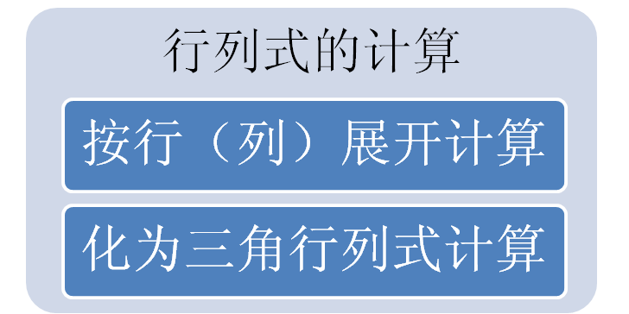
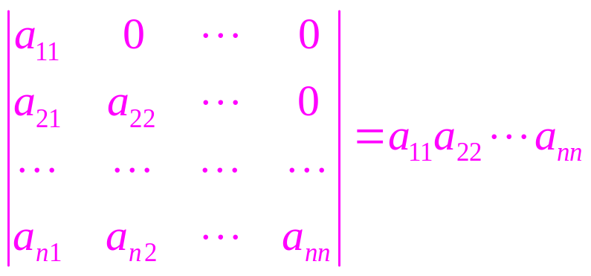
行列式与线性方程组
行列式：

Slide 4
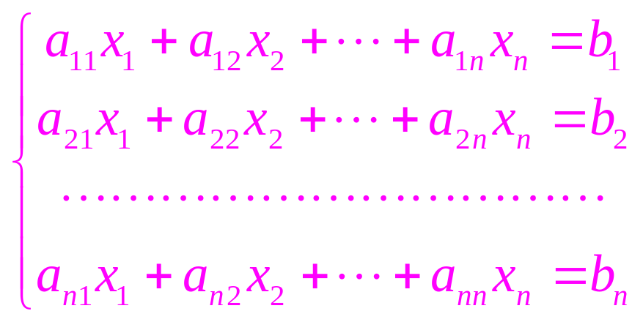
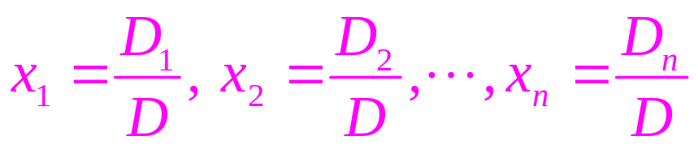
解线性方程组的克莱姆法则
行列式
对于线性方程组：
如果系数行列式 D=|a_{ii}|≠0，则方程组存在唯一解
齐次线性方程组(即b=0)，有非零解的充要条件是D=|a_{ii}|=0

Slide 5
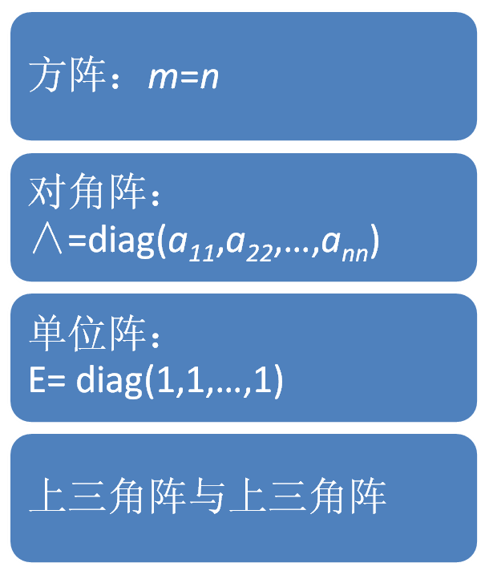
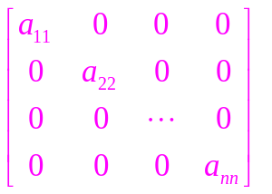
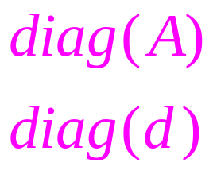
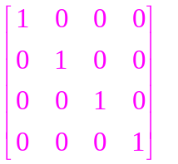
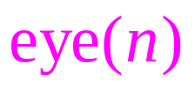
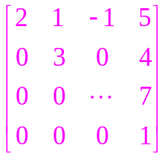
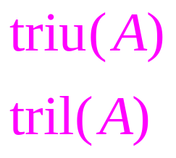
矩阵
Matrix: 由m×n个数a_{ij}排列成的m行n列的数表：A_{m×n} = [a_{ij}]_{m×n}

Slide 6
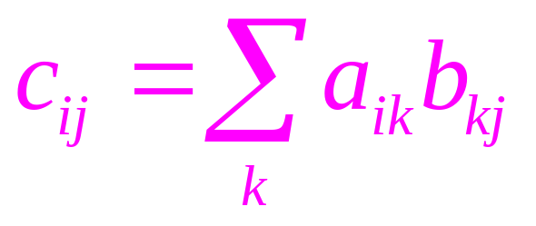

矩阵的运算
矩阵
矩阵的乘法：C=AB
  noc(A) = nor(B)
  noc(C) = noc(B)
  nor(C) = nor(A)
矩阵的转置：A=(a_{ij}), A’=A^{T}=(a_{ji})
对称方阵：A’=A， 即 a_{ij}= a_{ji}
方阵的行列式：
  如果|A|≠0，A称为非奇异阵，否则为奇异阵
  |A’|= |A|， |AB|= |A||B|
逆矩阵：如果AB=BA=E, 则称A可逆，B为A的逆
方阵A可逆可逆的充要条件： |A|≠0

Slide 7
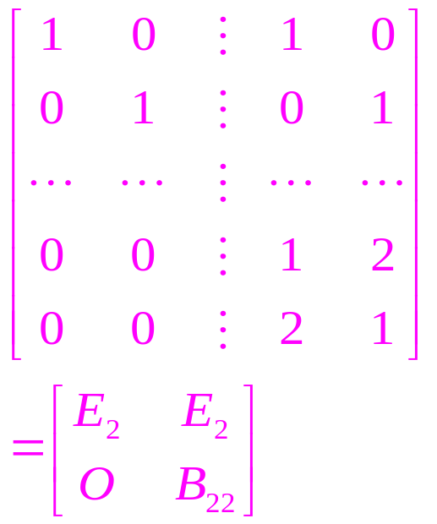
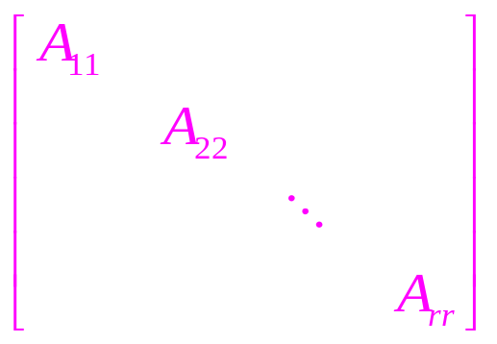
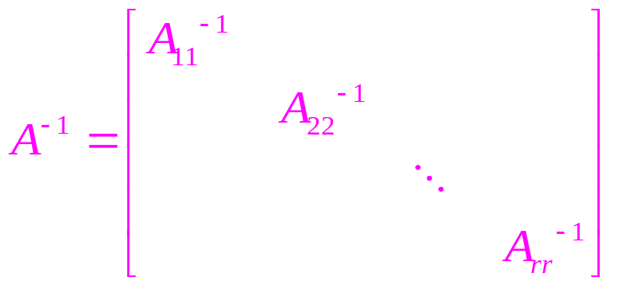


分块矩阵及其运算
矩阵
分块矩阵：用横线和竖线把矩阵分成若干小块，每个小块为一个矩阵，它可以作为一个元素参加运算。
分块对角阵：
  |A|=|A₁₁||A₁₁|…|A₁₁|

Slide 8
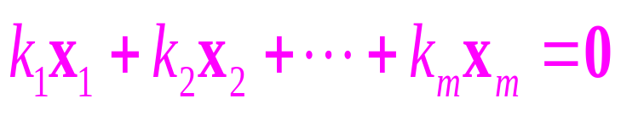
向量
n维向量：x=(x₁,x₂,…,x_{n})^{T}
线性相关与线性无关：
  设有n维向量组： x₁, x₂,…, x_{m}，如果只有当k₁= k₂=…=k_{m}=0时，才能使下式成立，则称该向量组线性无关。否则为线性相关。
m个n维向量的矩阵表示：A=(a₁, a₂,…, a_{m})
n个n维向量：a_{i}=(a_{i1},a_{i2},…,a_{in})^{T}线性无关的充要条件是|A|≠0

Slide 9
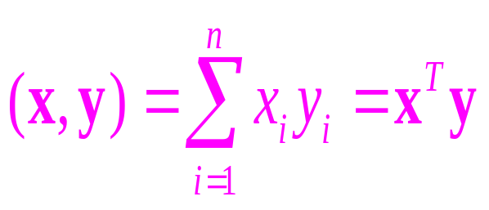
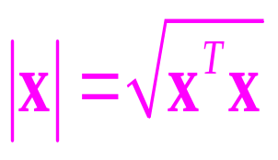
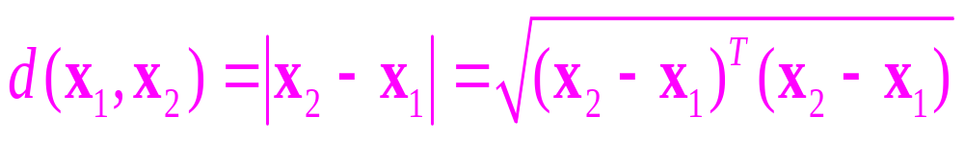
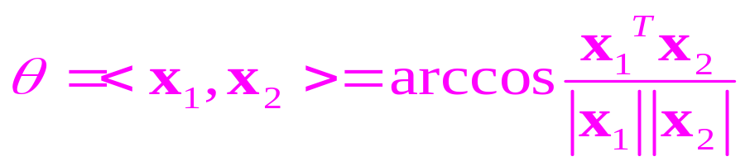
向量(二)
如果向量组A = (a₁, a₂,…, a_{m}) = (b₁, b₂,…, b_{m})C = BC，称A可由向量组B线性表示。
向量组的秩：rank(A)=nov(A的最大线性无关组)
向量的内积:
向量的模（范数/长度）：
两点的距离：
两向量的夹角：

Slide 10
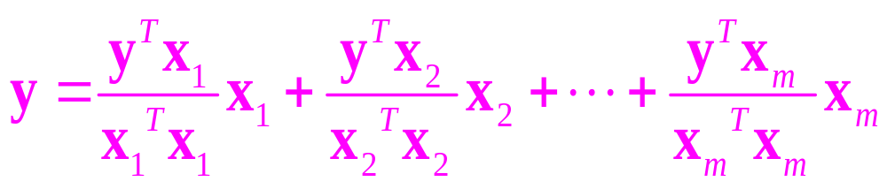
向量(三)
两向量正交：(x,y)=0, cos(θ)=0
若非零的n维向量x₁, x₂,…, x_{m}两两正交，则称为正交向量组。正交向量组的性质：
  正交向量组线性无关。
  若n维向量y可由正交向量组x₁, x₂,…, x_{m}线性表示，则：

Slide 11
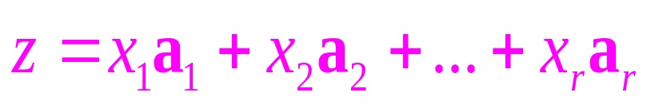
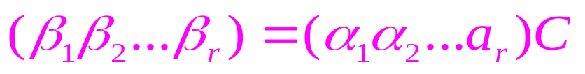
向量(四)
向量空间：对加法和数乘均封闭的非空向量集合称为一个向量空间。
向量空间V的基：向量空间中的任一向量都可由线性无关向量组a₁, a₂, …, a_{r}线性表示，则称向量组a₁, a₂, …, a_{r}为V的基，dimV=r
向量空间V中的任一向量z可由它的基唯一线性表示，有序组(x₁, x₂, …, x_{r})称为向量z在该基下的坐标。
基变换与坐标变换

Slide 12
矩阵的特征值与特征向量
方阵A的特征值λ与特征向量α: Aα=λα
  设α是方阵A的属于特征值λ的特征向量，则k α也是A的属于特征值λ的特征向量。
  方阵A的两个不同特征值所对应的特征向量是线性无关的。
方阵A的特征矩阵A-λE和特征多项式|A-λE|
方阵A的特征方程： |A-λE|=0
特征方程|A-λE|=0的解λ为方阵A的特征值，方程
(A-λE)x=0的非零解向量就是方阵A的属于特征值λ的特征向量。

Slide 13
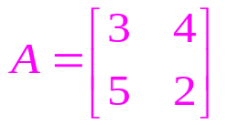
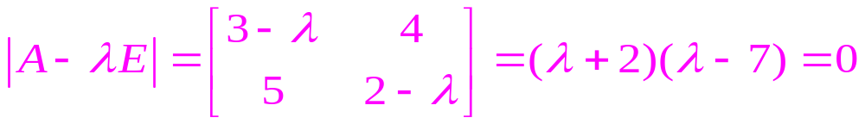

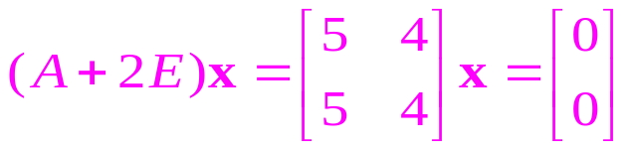
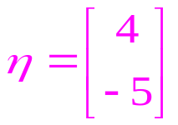
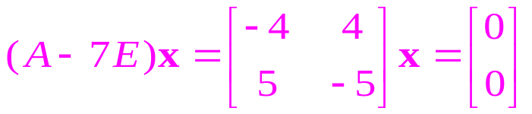
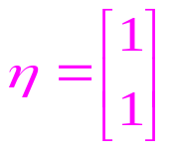
矩阵的特征值与特征向量例题
求矩阵A的特征值和特征向量。
特征方程
poly(A)
roots(poly(A))
[V,D]=eig(A)
特征值
特征值-2
特征值7

Slide 14
相似矩阵
如果存在可逆方阵P，使P⁻¹AP=B，则称A与B相似，记作A~B。
  相似关系具有反身、对称、传递性。
  相似矩阵有相同的行列式，即|A|=|B|
  相似矩阵有相同的特征多项式及特征值
如果A~∧，即有
P⁻¹AP= ∧=diag(d₁,d₂,…,d_{n})，则d₁, d₂, …, d_{n}是A的n个特征值。
n阶方阵A与对角矩阵∧相似的充要条件是A有n个线性无关的特征向量。
实对称矩阵：
  特征值为实数
  两个相异的特征值对应的特征向量正交
  n阶实对称方阵A有n个线性无关的特征向量
  n阶实对称方阵A与对角矩阵相似

Slide 15
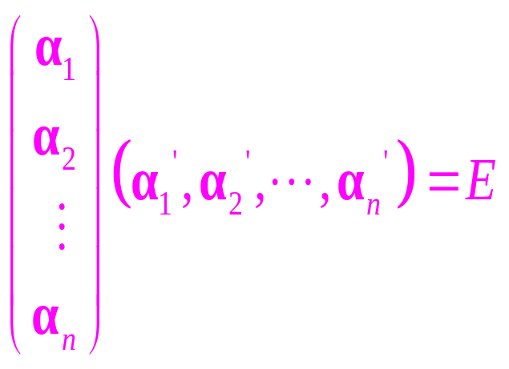
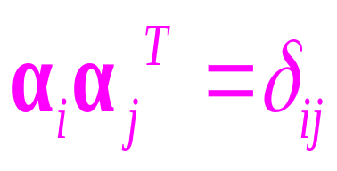
正交矩阵
正交矩阵A，有AA’=E，即A⁻¹=A’
  正交矩阵A与B的乘积AB仍为正交矩阵
  正交矩阵A的行列式|A|的平方=1
正交矩阵A的行(列)向量组为正交单位向量组，即：
若A为实对称矩阵，则必存在正交矩阵P，使P-1AP=∧， ∧是以A的特征值为对角元素的对角矩阵。

Slide 16
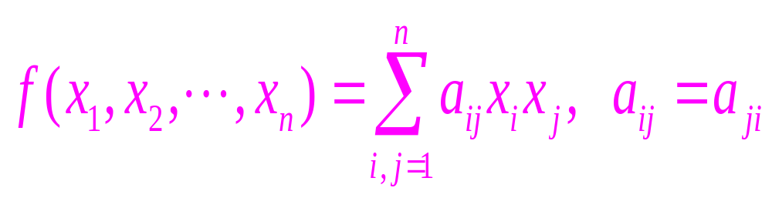
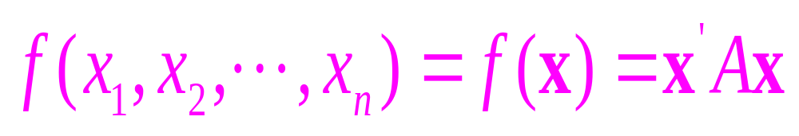
二次型
二次齐次函数：
记x=(x₁, x₂, … x_{n})^{T}，A=(a_{ij})_{n*n} ，则有：
二次型f与对称矩阵A存在一一对应：A为二次型f的矩阵， f为矩阵A的二次型。

Slide 17
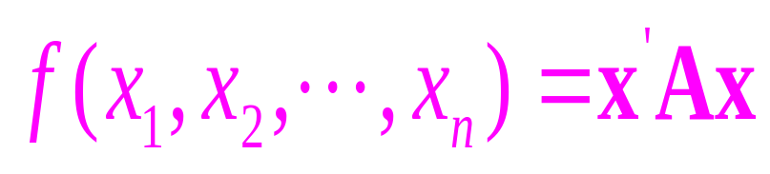
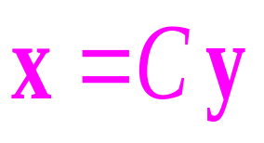
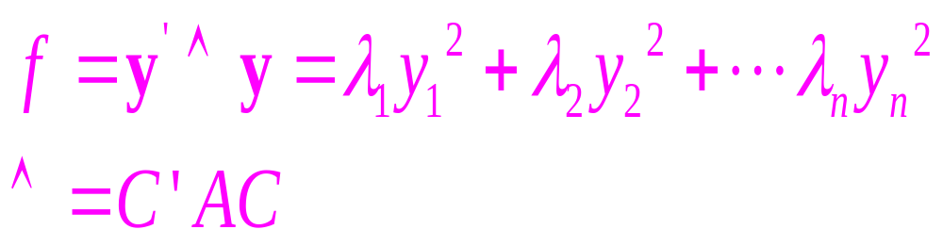
标准二次型
A=∧时为标准二次型(只含平方项)
对于任何二次型：
总可找到正交变换将f化为标准形

Slide 18
正定二次型和正定矩阵
二次型f(x₁, x₂, …, x_{n})，如果对于任何
x₁² + x₂² +…+ x_{n}² ≠0，
都有f > 0，则称f为正定二次型。其矩阵A为正定矩阵(A>0)。
n阶方阵A正定的充要条件是：A的n个特征值全为正的。
n阶方阵A，若存在可逆矩阵B，使A=B’B，则A为正定矩阵。

Slide 19
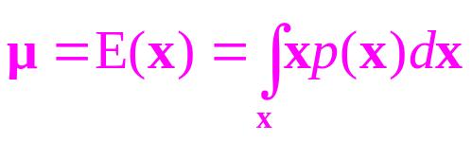
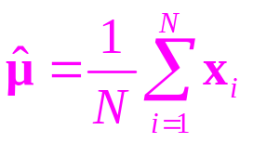
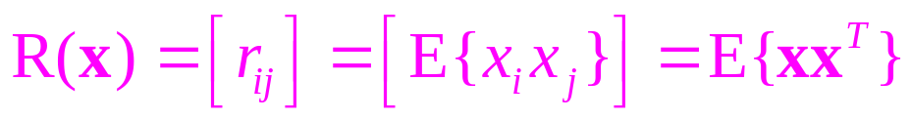
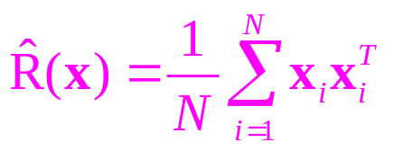
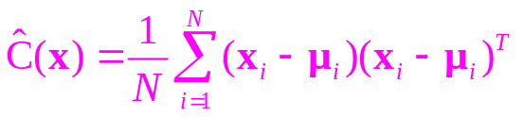
多元随机变量的统计特征
n维随机变量：x=[x₁,x₂,…,x_{n}]^{T}
n维随机变量的（总体）均值：
n维随机变量的（样本）均值：
n维随机变量的（总体）相关函数矩阵：
n维随机变量的（样本）相关函数矩阵：
n维随机变量的（总体）协方差矩阵：
n维随机变量的（样本）协方差矩阵：

Slide 20
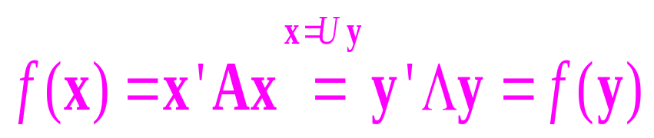
n维随机变量协方差矩阵的性质
n维随机变量协方差矩阵C是实对称矩阵
  协方差矩阵C的特征值为实数
  C有n个线性无关的特征向量
  存在正交矩阵U，使U⁻¹CU= U^{T}CU=∧， ∧是以C的特征值为对角元素的对角矩阵，U=[u₁,u₂,…,u_{n}]，C u_{i}=λ_{i} u_{i}
任何二次型总可找到正交变换化为标准形，即：
通过K-L变换消除原有向量x的各分量间的相关性，从而有可能去掉那些带有较少信息的分量以达到降低特征维数的目的

Slide 21
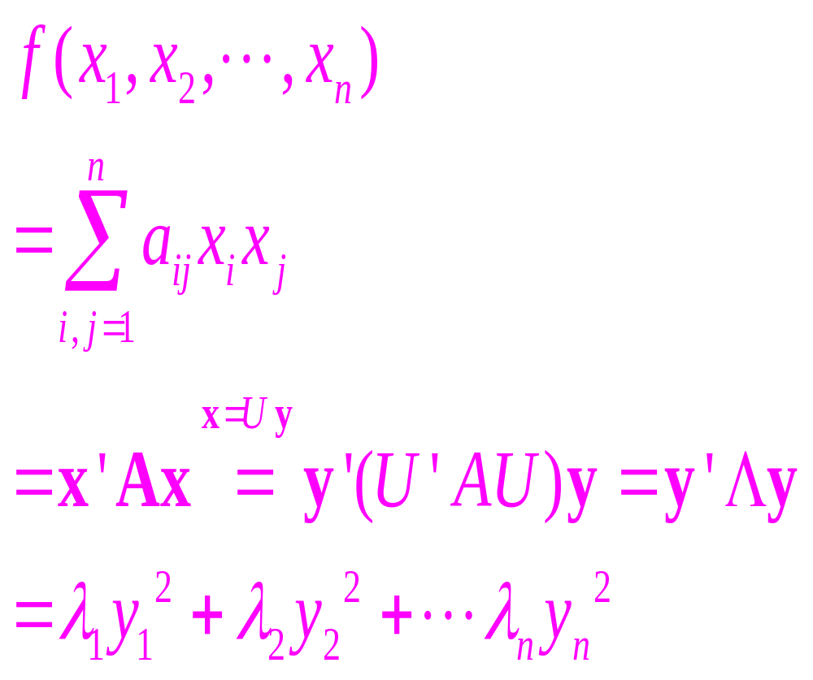
二次型化为标准形
x₂
二次
曲线方程
y₂
y₁
x₁
标准二次
曲线方程

Slide 22
三、最优化方法
线性与非线性规划问题
多元函数及其导数
无约束问题的极值条件
使用导数的最优化方法

Slide 23
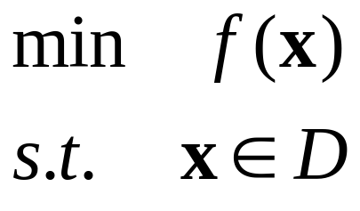
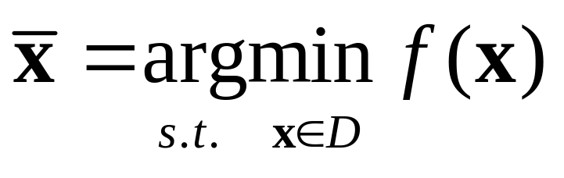
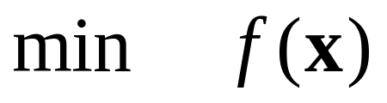
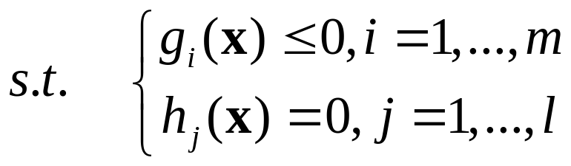
1. 线性与非线性规划问题
线性与非线性规划有着广泛的实际背景，许多实际问题抽象成数学模型后，可归结为求解这类问题。
（1）
（2）

Slide 24
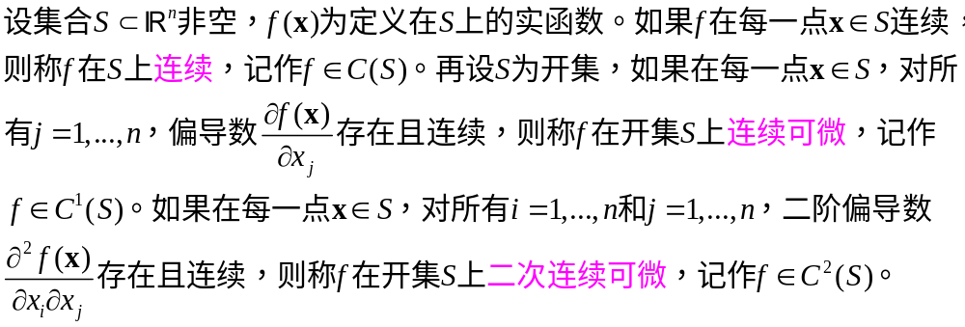
2.多元函数及其导数
(1) n元函数：f (x): R^{n} → R
线性函数：f (x) = b^{T}x + c = Σ b_{i} x_{i} + c
二次函数：f (x) = (1/2) x^{T}Ax + b^{T}x + c
= (1/2)Σ_{i} Σ_{j} a_{ij} x_{i} x_{j} + Σ b_{i} x_{i} + c

Slide 25
2) 梯度（一阶偏导数向量）
∇f (x)＝(∂ f /∂ x₁ , ∂ f /∂ x₂ , … , ∂ f /∂ x_{n} )^{T}∈R^{n} .
线性函数：f (x) = b^{T}x + c , ∇f (x) = b
二次函数：f (x) = (1/2) x^{T}Ax + b^{T}x + c
∇ f (x) = Ax + b

Slide 26
(3) Hesse 阵（二阶偏导数矩阵）
∂ ²f /∂x₁ ² ∂ ²f /∂x₂ ∂x₁ … ∂ ²f /∂x_{n} ∂x₁
∇²f (x)= ∂ ²f /∂x₁ ∂x₂ ∂ ²f /∂x₂² … ∂ ²f /∂x_{n} ∂x₂
… … … …
∂ ²f /∂x₁ ∂x_{n} ∂ ²f /∂x₂ ∂x_{n} … ∂ ²f /∂x_{n}²
线性函数：f (x) = c^{T}x + b , ∇²f (x) = 0
二次函数：f (x) = (1/2) x^{T}Qx + c^{T}x + b, ∇²f (x)=Q

Slide 27
(4)n元函数的Taylor展开式
设 f (x): R^{n} → R ，二阶可导。在x* 的邻域内
一阶Taylor展开式：
f(x) = f(x*)+∇f ^{T}(x*)(x-x*) + o‖x-x*‖
二阶Taylor展开式：
f(x)=f(x*)+∇f ^{T}(x*)(x-x*) + (1/2)(x-x*)^{T}∇²f (x*)(x-x*)+o‖x-x*‖²

Slide 28







(5) 方向导数
右侧导数
左侧导数

Slide 29






3. 无约束问题的极值条件
无约束极值问题
1) 必要条件
下降方向

Slide 30


局部极小点的一阶必要条件
反证法：
与是极小点矛盾

Slide 31



局部极小点的二阶必要条件
局部极小点

Slide 32



2) 二阶充分条件
局部极小点

Slide 33




3) 充要条件
必要性是显然的。
充分性：
可微凸函数：

Slide 34
4. 使用导数的最优化方法
在一些迭代下降算法中，得到点x_{k}后，需要按某种规则确定一个方向d_{k} ，再沿该方向求目标函数的极小值点，得到后继点x_{k+1}；迭代，产生点列{x_{k}}。
无约束问题的求解通过一系列一维搜索来实现。如何选择搜索方向是核心问题。搜索方向的不同选择，形成不同的最优化方法。
介绍在计算过程中使用目标函数导数的方法。

Slide 35






1) 最速下降法
无约束问题：
基本优化算法
or
d_{k} - Search Direction
α_{k} - Learning Rate

Slide 36


最速下降方向Steepest Direction
方向导数
负梯度方向为最速下降方向

Slide 37




最速下降法Steepest Descent

Slide 38







例解：

Slide 39


Slide 40







学习速度过大，GD算法可能不稳定
学习速度较小时，GD轨迹与轮廓线正交。
学习速度过大，GD算法可能不稳定。实验演示
稳定的学习速度（二次函数）：
Stability is determined by the eigenvalues of this matrix.
(λ_{i} - eigenvalue of A)
Eigenvalues
of [I - αA].
Stability Requirement:

Slide 41







例解：

Slide 42




使用一维搜索的最速下降法
基本思想：在负梯度方向搜索最优步长。
算法步骤：

Slide 43


最优步长的求解
where

Slide 44




例解：

Slide 45


相邻两个搜索方向正交，GD算法存在锯齿现象。

Slide 46


最速下降法的收敛性

Slide 47




2) 牛顿法
牛顿方向

Slide 48

例解：

Slide 49

二次函数一步收敛
二次终止性

Slide 50







例解（非二次函数）：
驻点:
F(x)
F₂(x)

Slide 51
牛顿法收敛快但难以预料
牛顿法如果收敛，则至少2级收敛。
如果函数f(x)不是二次函数，则无法确定是否收敛，这取决于具体的函数和初始点。

Slide 52









不同的初始点
f(x)
f₂(x)

Slide 53

阻尼牛顿法
基本思想：在牛顿方向搜索最优步长。
算法步骤：

Slide 54


3) 共轭梯度法
共轭向量

Slide 55



二次函数的共轭向量
A是对称正定矩阵

Slide 56





二次函数的共轭向量

Slide 57



共轭向量的性质

Slide 58





共轭梯度法（FR法）
(For quadratic
functions.)

Slide 59


共轭梯度法

Slide 60

共轭梯度法的性质

Slide 61




Example

Slide 62




Example

Slide 63


Plots
Conjugate Gradient
Steepest Descent

